Slide 1


ODM PUBLIC SCHOOL
SESSION :2
CLASS :II
SUBJECT : ODIA CHAPTER NAME : ପାଠ-୧୯(ହନୁର କଦଳୀ ଖିଆ)
SUBTOPIC : ଅଭ୍ୟାସ

Slide 2
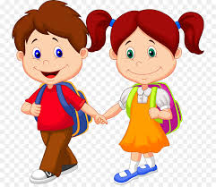

ଅଧ୍ୟୟନର ଉଦ୍ଦେଶ୍ୟ ;- ପିଲାମାନଙ୍କର ପଠନ ଓ ଲିଖନ ଶୈଳୀର ଅଭିବୃଦ୍ଧି ଘଟାଇବା

Slide 3
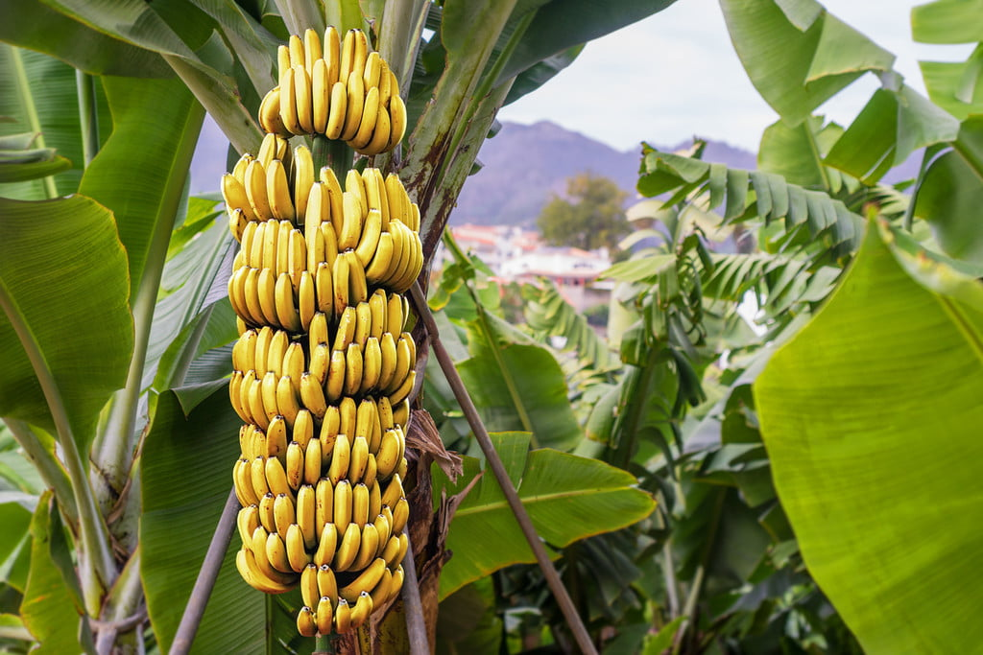
କଦଳୀ ବଗିଚା

Slide 4
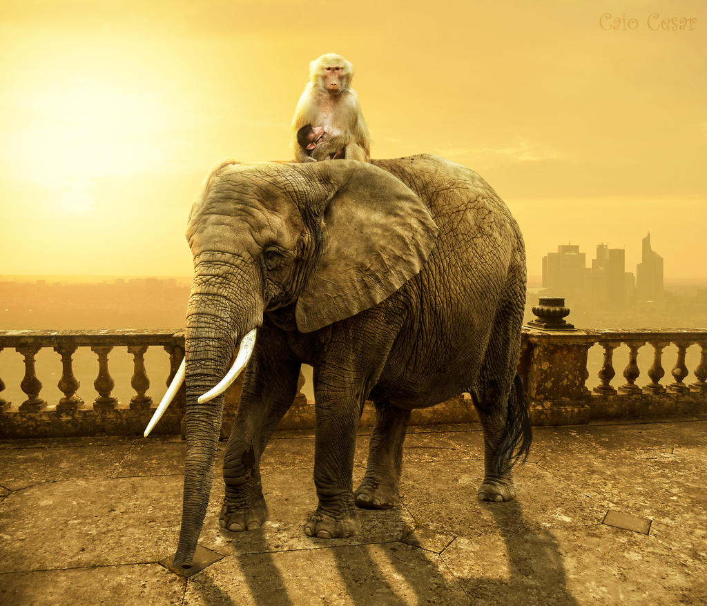
ହାତୀ ଓ ହନୁ ଦୁଇ ସାଙ୍ଗ

Slide 5
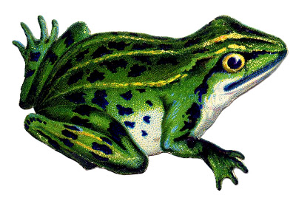
ବେଙ୍ଗ ଜଗିଛି କଦଳୀ ବଗିଚା

Slide 6
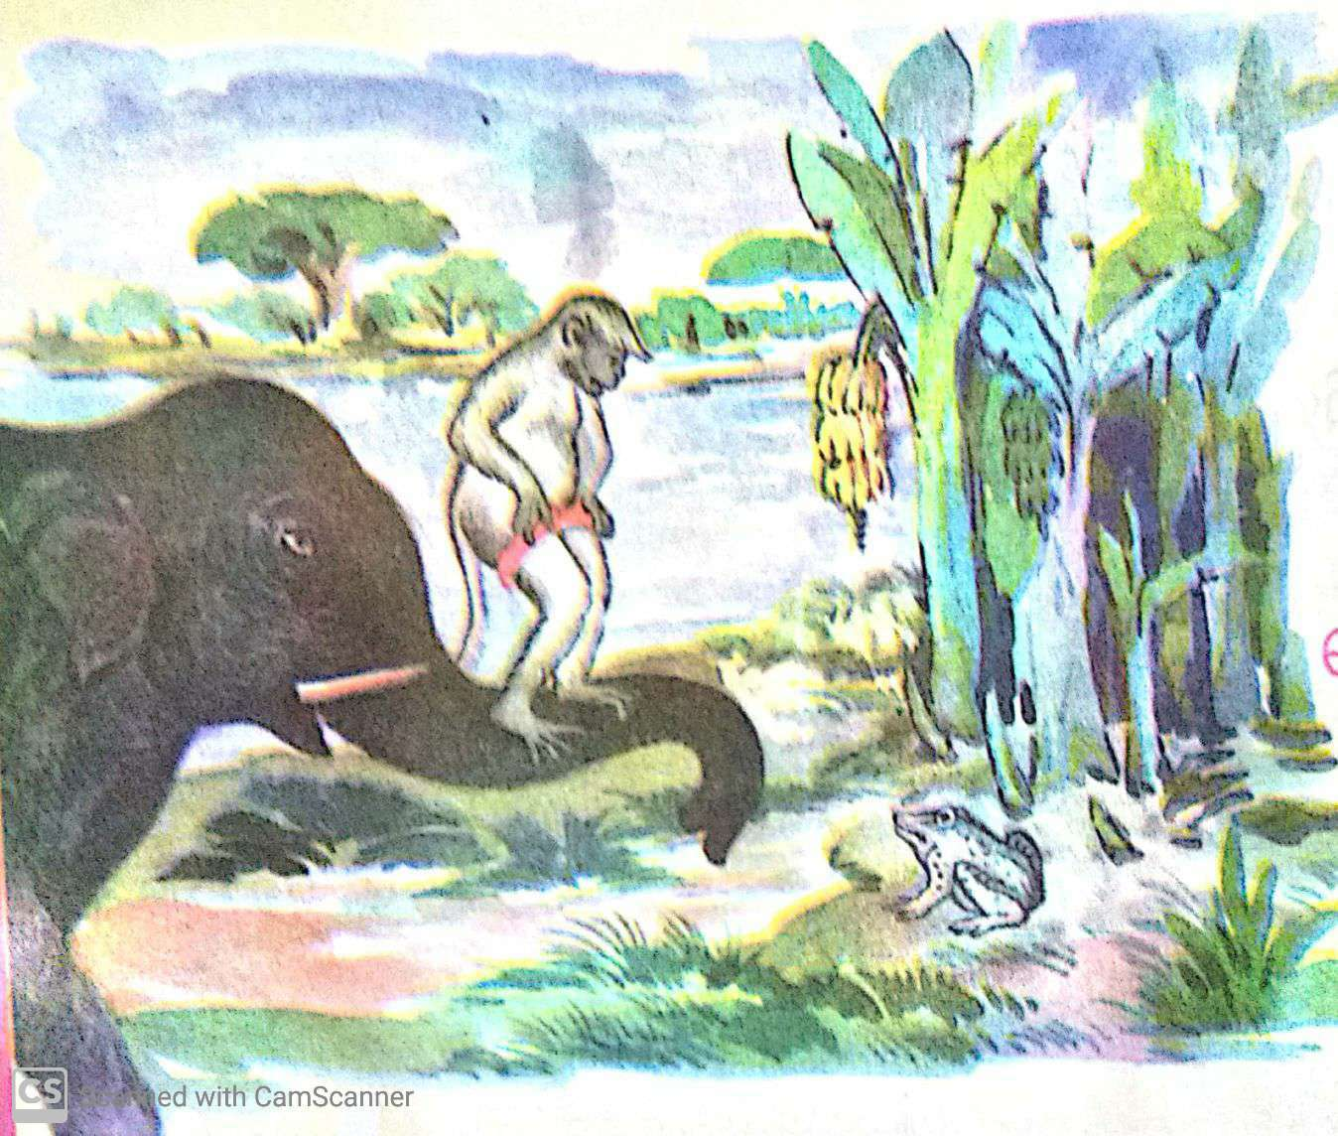

Slide 7
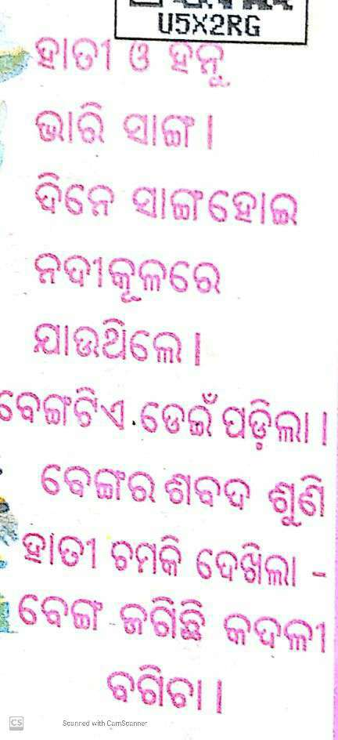

Slide 8
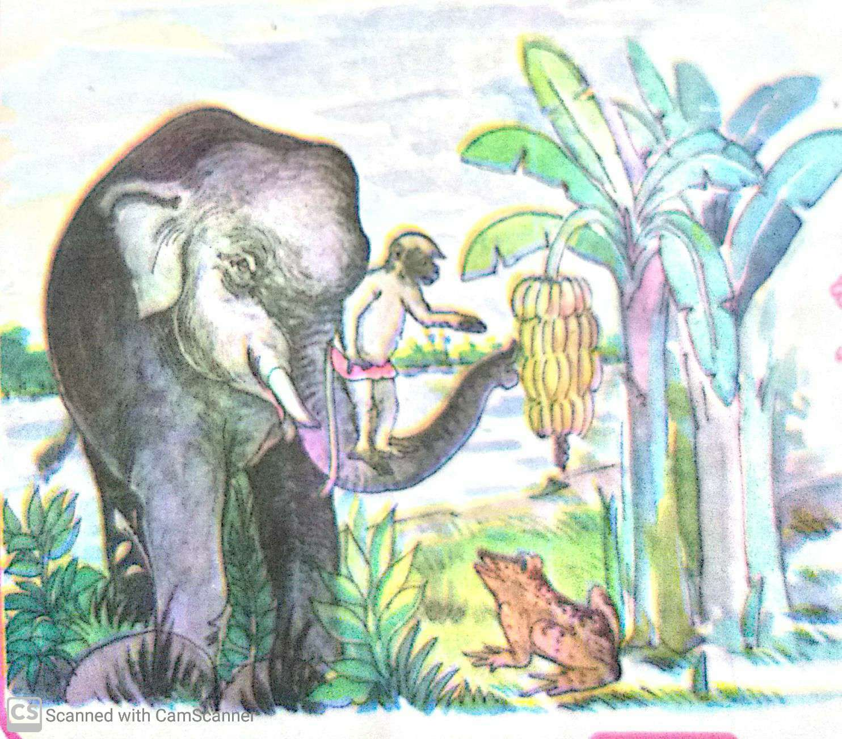

Slide 9
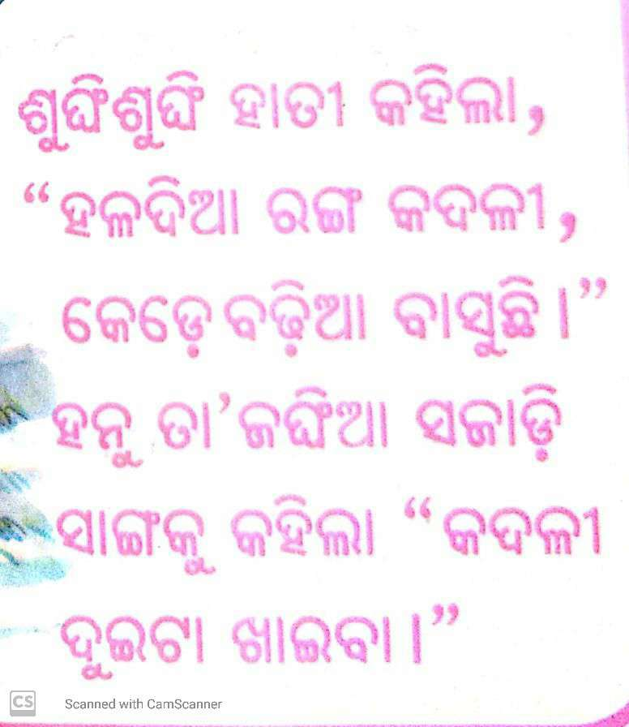

Slide 10
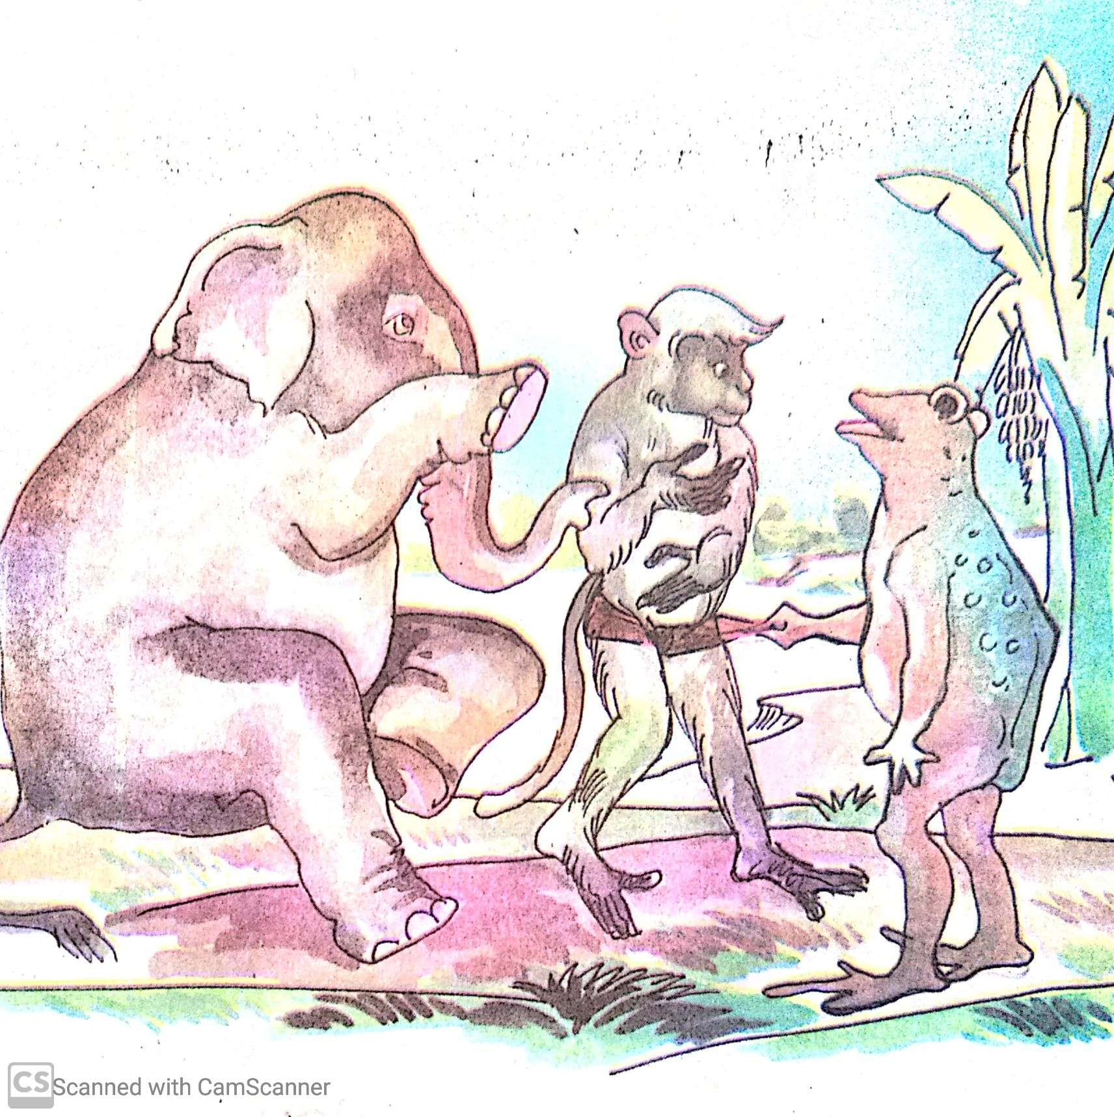

Slide 11
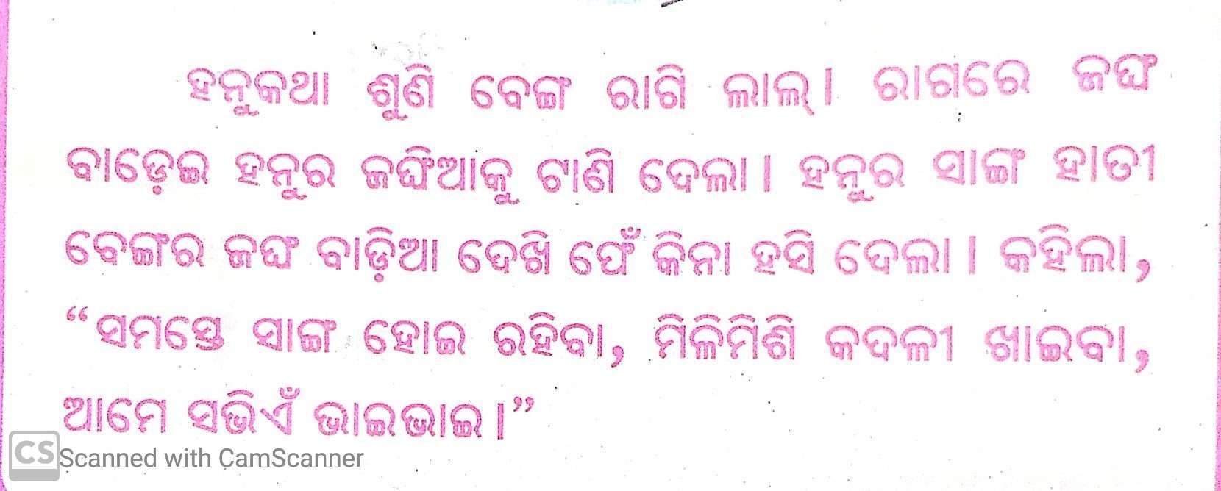

Slide 12
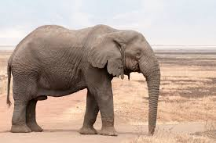
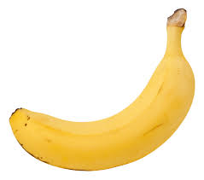
ଅଭ୍ୟାସ-୧ ଛବି ଦେଖି ପଢ ଓ ଲେଖ
କଦଳୀ
ହାତୀ

Slide 13
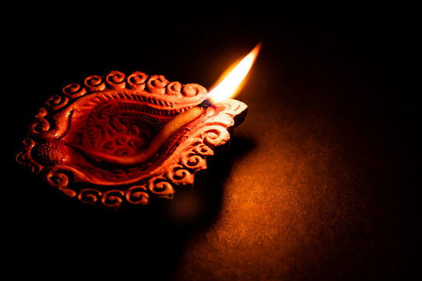

ଦୀପାଳି
ତୀର

Slide 14




ଅଭ୍ୟାସ-୨
ନଦୀ
ଗୀତ
ଛବି
ମିତ
ହାତୀ
ସାଥୀ

Slide 15
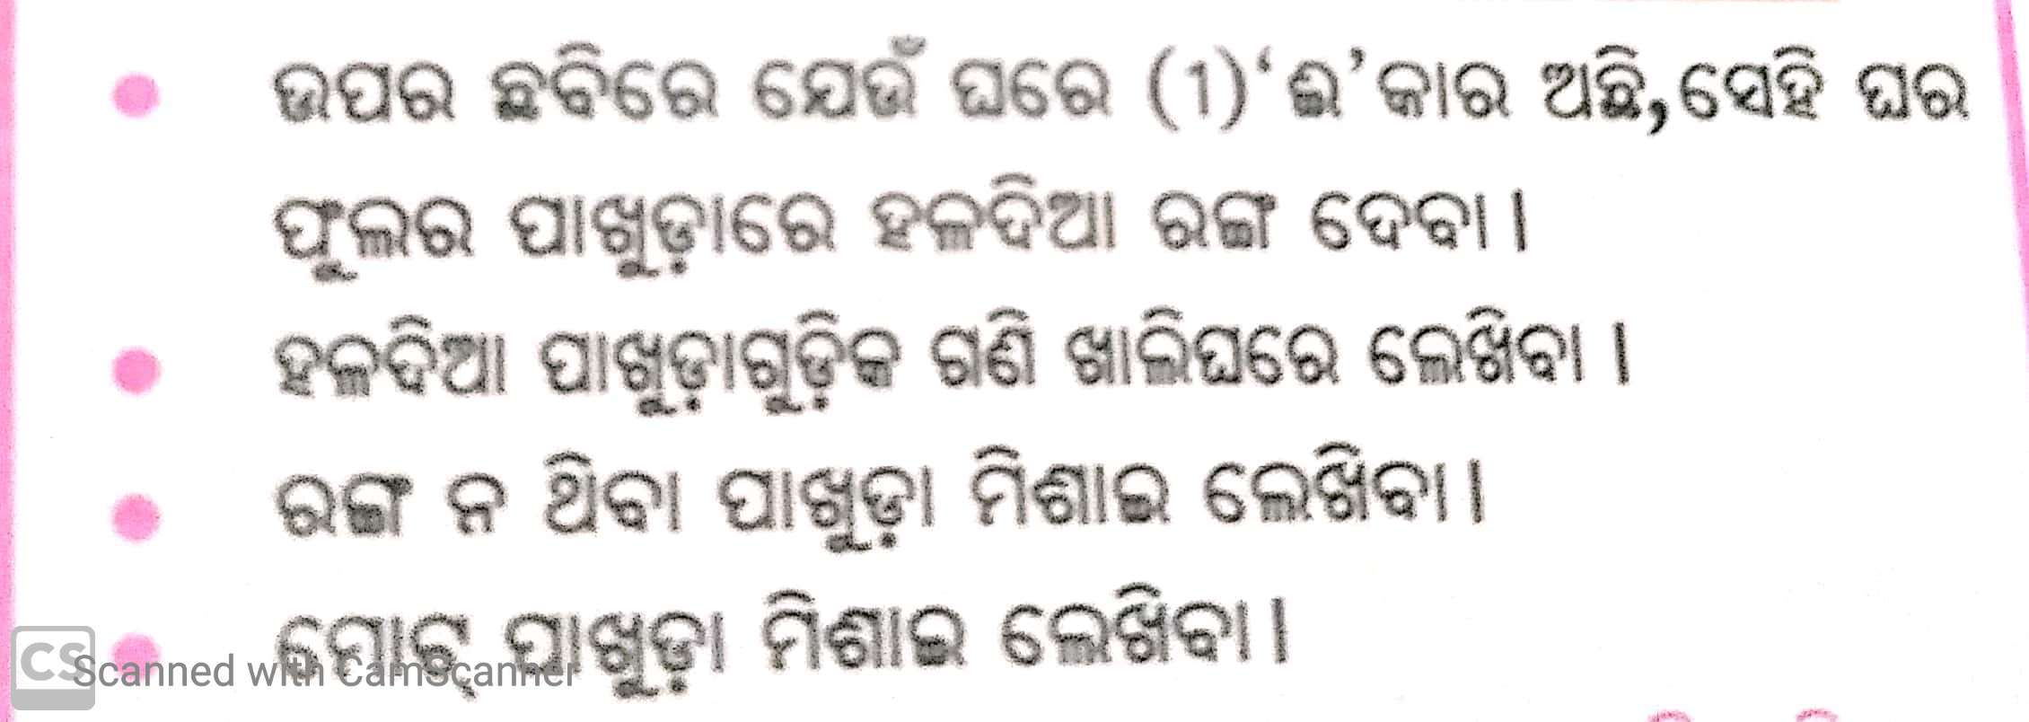

Slide 16
ଅଭ୍ୟାସ-୩
ଧାଡିରେ ଛାଡି ଯାଇଥିବା (┐) “ଈ” କାରକୁ ଲେଖି ପଢିବା ଓ ଲେଖିବା ।
ହନୁ ହାତ ଗଲେ କଦଳ ଖାଇ

Slide 17
ଉତ୍ତର
ହନୁ ହାତୀ ଗଲେ କଦଳୀ ଖାଇ ।

Slide 18
ଗୃହକର୍ମ
ଶ୍ରେଣୀ କାର୍ଯ୍ୟଟିକୁ ଅଭ୍ୟାସ କର

Slide 19
ଲବ୍ଧ ଜ୍ଞାନର ଫଳାଫଳ ପିଲାମାନଙ୍କର ପଠନ ,ଶ୍ରବଣ ଓ କଥନ ଶୈଳୀର ଅଭିବୃଦ୍ଧି ଘଟିବ |

Slide 20

THANKING YOU
ODM EDUCATIONAL GROUP

